Slide 1
TENSORGRAM Phần mềm tạo diagram cho mô hình mạng thần kinh nhân tạo TensorFlow
Sinh viên thực hiện:
Huỳnh Quốc Hoàng Vương 17110256
Bùi Minh Trung 17110243
Phạm Quốc Việt 17110254
GVHD: Ph.D Huỳnh Xuân Phụng

Slide 2
Nội dung báo cáo
Tổng quan về đồ án
Cơ sở lí thuyết
Nội dung thực hiện
Kết luận
Demo phần mềm

Slide 3
I. Tổng quan về đồ án

Slide 4
Mục tiêu đề tài
Cung cấp cho người dùng một công cụ mô tả trực quan cho mô hình TensorFlow, sử dụng đơn giản mà không tốn quá nhiều tài nguyên cũng như công cài đặt
Nắm vững kiến thức về lập trình hướng đối tượng
Áp dụng các công nghệ mới vào việc thiết kế và xây dựng phần mềm

Slide 5
Giới hạn và phạm vi thực hiện
Thao tác với 13 Layer của TensorFlow Layers API.
Phạm vi ứng dụng: Sử dụng ngoại tuyến trên máy tính cá nhân.
Đối tượng sử dụng: Cá nhân, muốn có cái nhìn trực quan về mô hình TensorFlow của mình mà không cần cài đặt công cụ cồng kềnh.

Slide 6
II. Cơ sở lí thuyết

Slide 7
Lập trình hướng đối tượng

Slide 8
TensorFlow Layers API
Là BackEnd của thư viện Keras Layers
Cung cấp các Layer để cấu trúc và biểu diễn một mạng thần kinh nhân tạo.
Layer là nơi các phép toán được áp dụng lên dữ liệu đưa vào mạng thần kinh. Các layer trong mạng được kết nối với nhau
Đầu ra của 1 hoặc nhiều Layer có thể là đầu vào của một hoặc nhiều layer khác

Slide 9
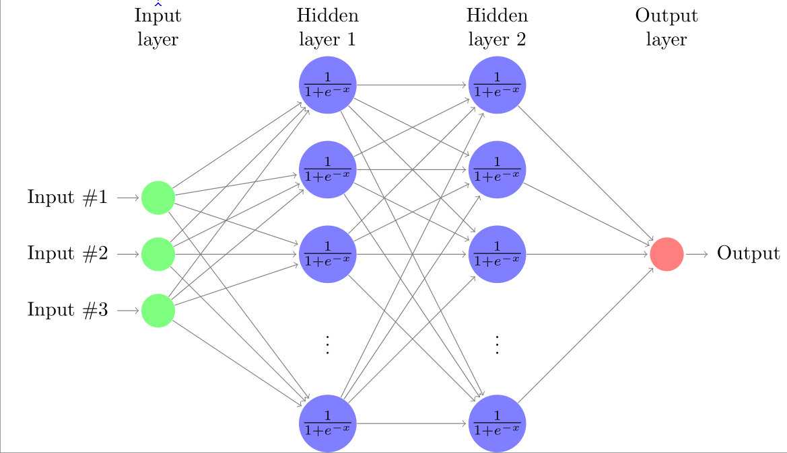
TensorFlow Layers API
Mô hình mạng thần kinh nhân tạo với 4 Layer (1 input, 1 output và 2 ẩn)

Slide 10
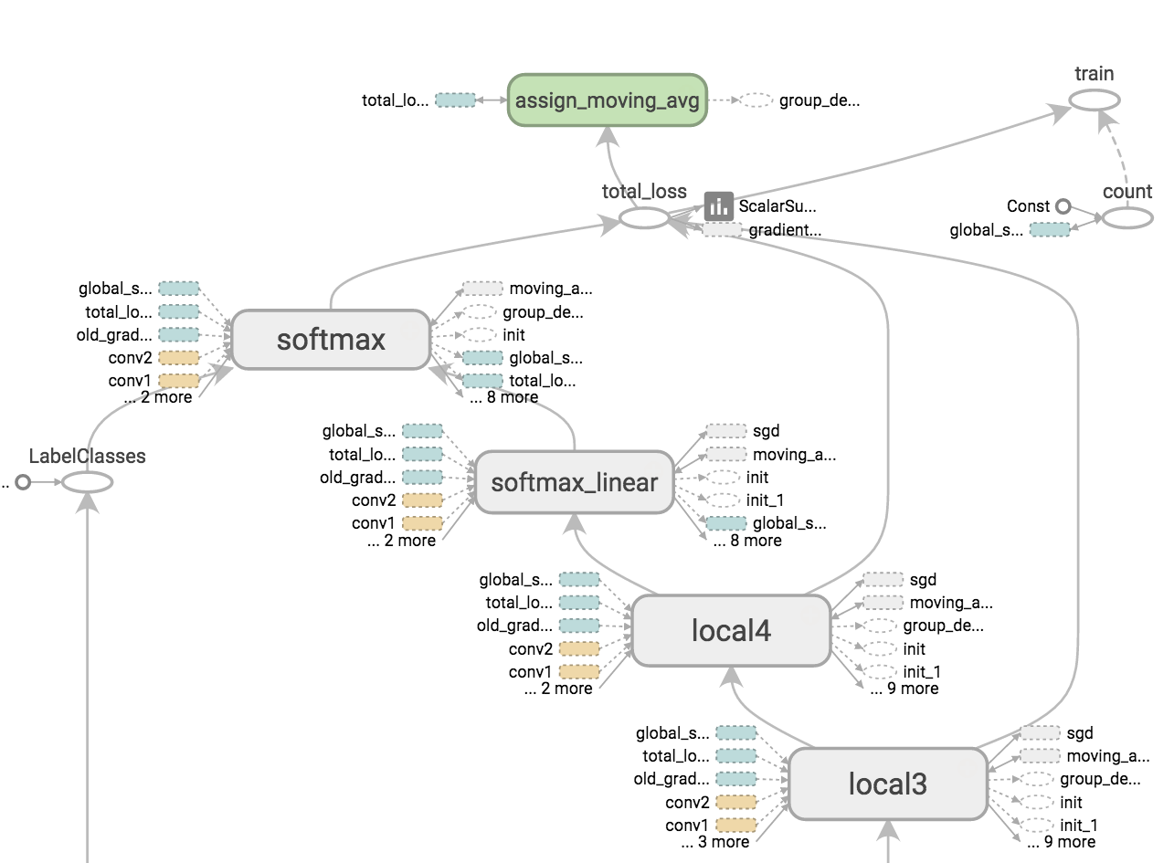
TensorFlow Layers API
Diagram một mạng thần kinh biểu diễn bằng Layer API tạo bởi TensorBoard

Slide 11
Windows Presentation Foundation
Do Microsoft phát triển, kế tiếp cho Windows Form
Giới thiệu từ năm 2006 trong.NET Framework 3.0
Đồ họa và giao diện dựa trên nền DirectX ➔ hiển thị và xử lí các tác vụ đồ họa mượt mà và đơn giản.

Slide 12
III. Nội dung thực hiện

Slide 13
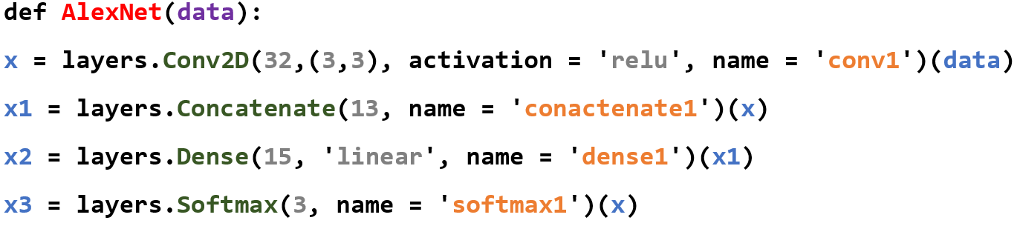
Phân tích Input - Output
Input:
Python Scripts chứa mô tả về một mạng thần kinh nhân tạo.

Slide 14
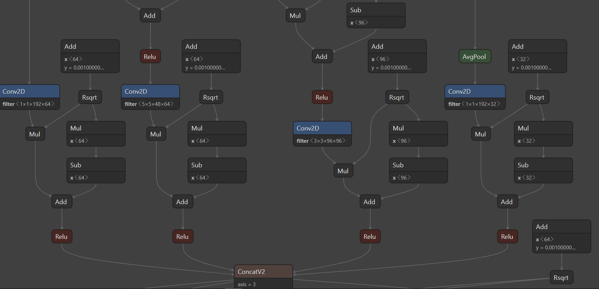
Phân tích Input - Output
Output:
Hiển thị lên màn hình máy tính người dùng một Diagram dưới dạng TensorFlow Layer API

Slide 15
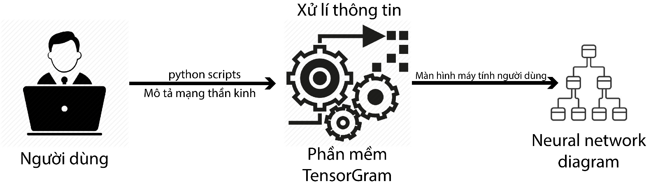
Use case diagram

Slide 16
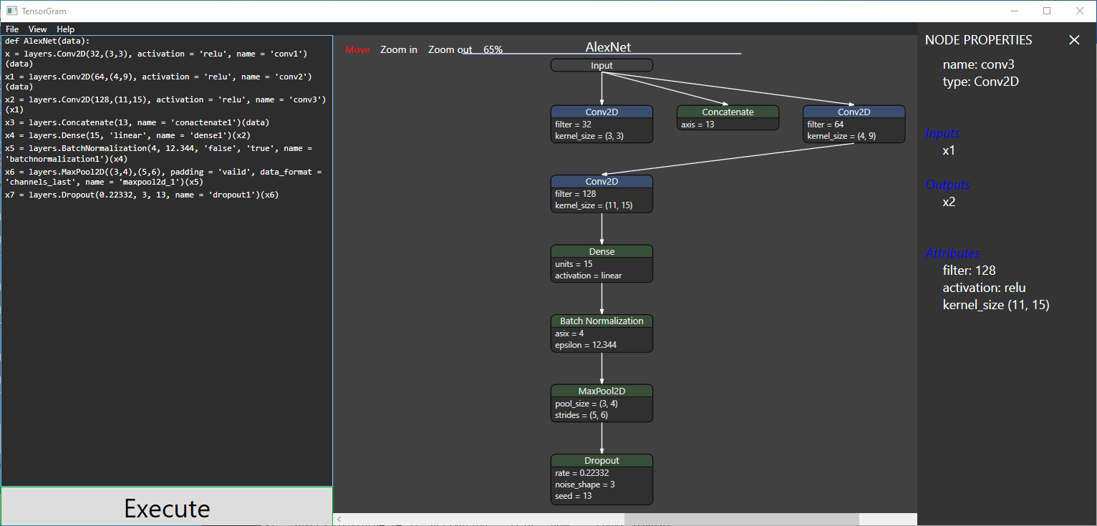
Thiết kế giao diện

Slide 17
Thiết kế và xây dựng lớp cho Layers API

Slide 18
Thuật toán đọc Input

Slide 19
Thuật toán dựng đồ họa

Slide 20
IV. Kết luận

Slide 21
Kết quả đạt được

Slide 22
Hạn chế và hướng khắc phục

Slide 23
V. Demo phần mềm

